Slide 1
15 -дәріс
ЖАсөспірімдік және бозбалалық кезең. өсу процестерінің ,метаболизмнің және вегатативтік функциялардың жыныстық жетілу кезіндегі сипаттамасы.
Әл- Фараби атындағы Қазақ Ұлттық Университеті
Биология және биотехнология факультеті

Slide 2
ЖОСПАР.
I.Кіріспе.
1.Жасөспірімдік және бозбалалық кезең.
II.Негізгі бөлім.
2.Өсу процестері.
3.Жыныстық жетілу кезеңдері.
4.Метоболизмнің және вегатативтік функциялардың сипаттамасы.
III.Қорытынды бөлім.
Пайдаланған әдебиеттер.

Slide 3

Жасөспірім шақ
Жасөспірімдік шақ - бала мен ересектік шақтың аралығы, баланың ересектерге тәуелділігімен сипатталады, ересектер баланың өмірлік іс-әрекетін мазмұны мен бағытын белгілейді.

Slide 4
Жасөспірімдік шақ - жеке адамның толысуы мен қалыптасуының аяқталатын кезеңі. Жыныстық толысуға байланысты өз ағзасы мен сырт келбетіндегі үлкен өзгерістер, өмірлік іс-әрекеттің күрделенуі байқалады. Сондықтан жасөспірімдік шақ ымырасыз келеді. Жасөспірімге өзін көрсетуге ұмтылу, өзін жан-жақты ашуға құштарлық тән.
Олар өз мамандығын таңдап алуға тырысады. Мамандыққа ықыласының бірте-бірте қалыптасуы түрлі іс-әрекеттеріне жауапкершілігін арттырады. Оларға іс-әрекетті өз бетінше орындауға мүмкіндік беріп, дұрыс бақылау мен педагогикалық басшылық жасау керек.Бұл кезеңде сезім, достың қарым-қатынастар дамиды.

Slide 5

Жасөспірімдік шақтың аса маңызды міндеттері.
Мамандық таңдау,
Еңбек пен қоғамдық-саяси қызметке даярлану,
Некелесуге, өз отбасын құруға әзірлену.
Өзара байланысты бұл міндеттердің жүзеге асырылуы белгілі бір уақытты талап етеді.Адамның жалпы ақыл-ой қабілеті 15-16 жасқа қарай қалыптасып болады. Сондықтан оның бала кездегідей шапшаң өсуі байқалмайды, алайда ол одан әрі жетіле береді.

Slide 6

Балалық шақтың соңына қарай бала бойының ұзаруын жасөспірімдік шаққа өту белгісі ретінде қабылдайтын болсақ, қыздардың бойы 11-12 жаста, ер баланың бойы 13-15 жаста өте тез өсетінін көреміз.

Slide 7
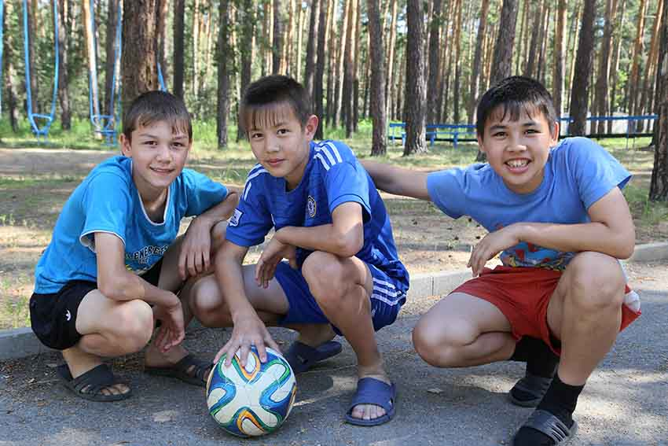
Жасөспірімнің бойы мен дене бітімінде лезде өзгерістер пайда болып, ақыл-ойының шарықтап, қалауларының өзгере бастағанын байқаймыз. Бұл кезеңде әр жыныстың өзіндік физиологиялық және гормоналдық дамуы жүзеге асады. Қыздар ер балаларға қарағанда ертерек жетіледі.

Slide 8
Қыздар үшін 14-16 жас.
Ер балалар үшін 15-17 жас арасы жасөспірімдік шақтың ортасы болып саналады.
Жеткіншектер жылдам өзгерістерді артқа тастап, 16-17 жасында өмірі мен болашағына байланысты маңызды шешімдер қабылдауға бейімделе түседі.

Slide 9
Жасөспірімдік кезең.
Баланың өсуі мен дамуында жаңа өзгерістер пайда болады. Ұлдар мен қыздардың дене бітімінде бірінен-бірінің айырмашылықтары айқын байкалады. Мұның бәрі де жыныстық жетілуімен тікелей байланысты. Қыздарда алғашқы етеккір 12-13 жаста басталады. Денесі өседі, бұлшықеттері дамиды, тері астындағы май қабаты қалыңдай түседі. Кеудемен тынысалу түрі айқын білінеді және т. б. Ұлдардың дауысы жуандайды, көмекейі айқын байкалады. Жыныс мүшелері өседі, сақал-мұрт шыға бастайды және т. б. Зат алмасу қарқындығы артып, қозғалыс әрекеттердің үйлесімділігі жетіледі. Барлық физиологиялық үдерістер жедел жүреді.

Slide 10
Барлық мүшелері мен мүшелер жүйесінің калыптасуы толығымен жетіледі. Жүйке жүйесі мен ішкі секреция бездерінің қызметі бірімен-бірі үйлесімді жүреді. Ағзадағы барлық физиологиялық үдерістердің жүруінде, міңез-құлық әрекеттерін басқаруда ми кыртысының реттеу қызметі артады. Тежелу үдерісінің басымдылығы байкалады. Эстетикалық көңіл күйі, акыл-ой, жауапкершілігі және т. Б. Қасиеттер толық калыптасады. Адамның дене еңбегі мен ой еңбегінің жұмыс істеу кабілеті де арта түседі. Жеке мүшелерінің өсуі тоқтайды. Жыныстық тұрғыдан да толық жетіледі.
Балғын жастық (бойжеткен, бозбала) кезең.

Slide 11

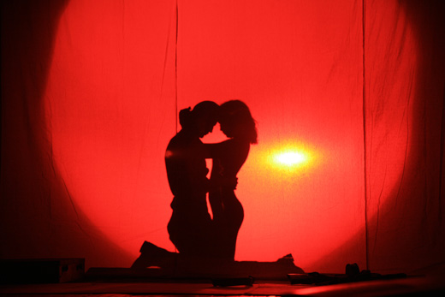
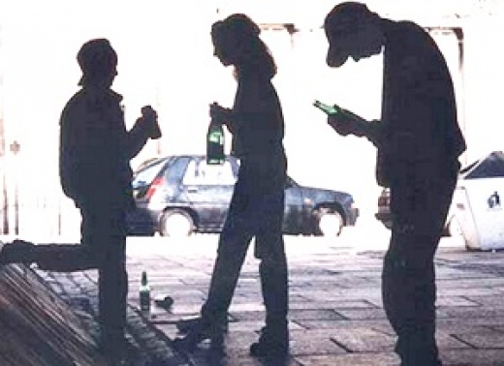


Slide 12
мысалы, баланың ішетін тамағы, еңбек, спорт. алайда, әсер ететін осы жағдайлардың өзінде де белгілі бір заңдылықтар болады. мысалы, баланың аяғы кеудесіне қарағанда жылдам өседі де ерекше ұзын сияқты болып көрінеді. бала денесінің өсуіндегі осындай әркелкілік дененің басқа мүшелері мен органдарында да көрініс береді, мысалы сүйек етке қарағанда тез өседі. сүйектің өте тез өсуі кейде жанға батарлықтай ауыратыны байқалады, денесі құрысып, қатты мазасынданып, баланың берекесі кетеді. соның әсерімен баланың мінезінде ашушаңдық, қызбалық пайда болады.
Баланың бойының шапшаң өсуіне әртүрлі жағдайлар әсер етеді

Slide 13
Жүректің көлемінің өсуі бойдың өсуін қуып жете алмайды. қан жүретін тамырлар әлдеқайда жіңішке болады.
Қан қысымы артады.
Жүректің көлемінің өсуі

Slide 14
Өсудегі морфологиялық тепе — теңдік
Өсудегі морфологиялық тепе — теңдіктің болмауынан тамырдың соғуы да,
жүректің жұмысы да қалыпты болмайды,
басы ауырады,
қаны аздылықтан тез шаршайтын болады.

Slide 15
Нерв жүйесінің құрылымы
Бала жасөспірім шаққа өткен кезде оның нерв жүйесінің құрылымы морфологиялық жағынан жетіліп болады.
Оның одан әрі қарай дамуы ағзаның барлық қызметіне және екінші сигналды жүйенің жетілуіне бақылау жасауды күшейтеді.
Барлық жастан өту нерв жүйесіне де оңайлыққа түспейді. Ағзаның тез өсуі әрі оның өсуінің бір қалыпты болмауы нерв жүйесінің өзара байланысы мен өзара қарым — қатынасының қайта құрылуына мәжбүр етеді.

Slide 16




Slide 17
Пайдаланған әдебиеттер:
« Балалар психологиясы » Ж.Қ.Дүйсенова, Қ.Н.Нығметов. Алматы 2012 ж
Божович Л.И. Личность и ее формирование в детском возрасте. М., 1968.
«Педагогика» Дуйсембекова Ш.Д. Оқулық , 2015 ж.
Измайлов А.З. Народная педагогика: педагогические воззрения народов Азии и Казахстана. М., 1991.
Керимов Л.К. Педагогические основы индивидуализации перевоспитания трудных подростков. Алматы. 1994.
Кон И.С. Психология подростка. М., 1981.
Кон И.С. Психология ранней юности. М., 1989.

Slide 18
Назарларыңызға рахмет!

